Slide 1




Международный год 100-летия Г.С. Альтшуллера
The International Year dedicated to the 100th anniversary of G.S. Altshuller
28.01.2026
260 Days left
06.05.2026

Slide 2
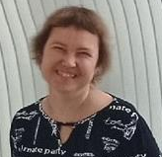
Фото
авторов
Наталия Рубина
Мастер ТРИЗ
Серия конкурсов «Орбита Альтшуллера»

Slide 3
Содержание
Серия конкурсов «Орбита Альтшуллера». Номинации
Кубок ТРИЗ Саммита. Категория 8-10 лет
Кубок ТРИЗ Саммита. Категория 11-14 лет
Кубок ТРИЗ Саммита. Категория 15-17 лет
Кубок ТРИЗ Саммита. Категория студенты
ТРИЗ-турнир-2026

Slide 4
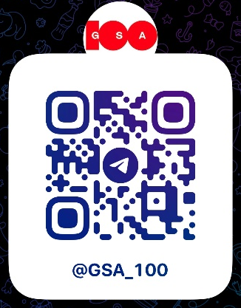
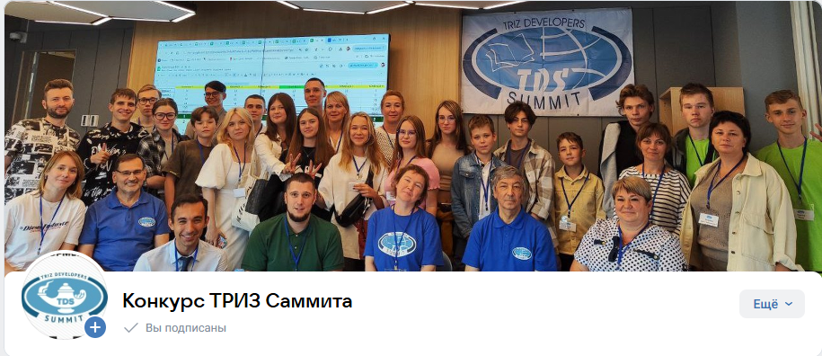
      Серия конкурсов «Орбита Альтшуллера»
https://vk.com/club86581124
https://t.me/GSA_100
Все конкурсы так или иначе связаны с ТРИЗ, Генрихом Сауловичем,
его наследием и влиянием на умы многих поколений!

Slide 5
      Серия конкурсов «Орбита Альтшуллера»
      Видео-номинация «ТРИЗ в кадре»
      https://triz-summit.ru/100-gsa/orbita/orb/
      2. Видео-номинация «Однажды»
      https://triz-summit.ru/100-gsa/orbita/orb/
      3. Кубок ТРИЗ-Саммита-2026
      https://triz-summit.ru/contest/triz-cup-2026/
      4. ТРИЗ-турнир-2026
      https://triz-summit.ru/contest/triz-tourney-2019/

Slide 6
Видео-номинация «ТРИЗ в кадре»
      Запишите видео, в котором Вы делитесь своей историей, связанной с идеями и жизнью Г.С. Альтшуллера или ТРИЗ. Расскажите о ярком, оригинальном решении изобретательской задачи; о неожиданной фантастической идее, полученной с помощью ТРИЗ и РТВ; подготовьте короткое выступление о влиянии ТРИЗ и идей Г.С. Альтшуллера на Вашу жизнь, работу или учебу.
      Формат видеороликов свободный, допускается применение ИИ и анимации, видеоролики должны быть представлены на русском или английском языках. Рекомендованная длительность ролика не более 3 минут. Разместите видеоролики на любом видеохостинге или в облачном хранилище.
      Критерии для оценки работ: оригинальность выбранной изобретательской задачи и ее решения, использование инструментов ТРИЗ, увлекательность сюжета ролика, интересные кинематографические приемы, яркость истории, связанной с идеями и жизнью Г.С. Альтшуллера.
10.09.2026
konkurs100.gsa@gmail.com
TDS-2015@yandex.ru

Slide 7
      Видео-номинация «Однажды»
Выберите наиболее понравившуюся историю из рубрики «Однажды…» на сайтах https://www.100-gsa.ru или https://triz-summit.ru/100-gsa/once/. Запишите видео с выбранной Вами историей. Вы можете разыграть историю по ролям, проиллюстрировать историю другими средствами видео или анимации. Вы можете также предложить и свой вариант очень короткой истории в формате «Однажды... и ТУТ…» на основе публикаций и воспоминаний об Альтшуллере Г.С
Формат видеороликов свободный, допускается применение ИИ и анимации, видеоролики должны быть представлены на русском или английском языках.
Критерии для оценки работ: увлекательность и оригинальность представления сюжета, интересные кинематографические приемы.
10.09.2026
konkurs100.gsa@gmail.com
TDS-2015@yandex.ru

Slide 8




Кубок ТРИЗ Саммита 2026
Кубок ТРИЗ Саммита 2026 проводится в соответствии с Положением и правилами, определенными Оргкомитетом конкурса и опубликованными по адресу
https://triz-summit.ru/contest/triz-cup-2026/
Возрастные категории
Номинации
8-10 лет
Изобретательство
11-14 лет
15-17 лет
Фантазирование
студенты
Исследования в ТРИЗ
преподаватели

Slide 9
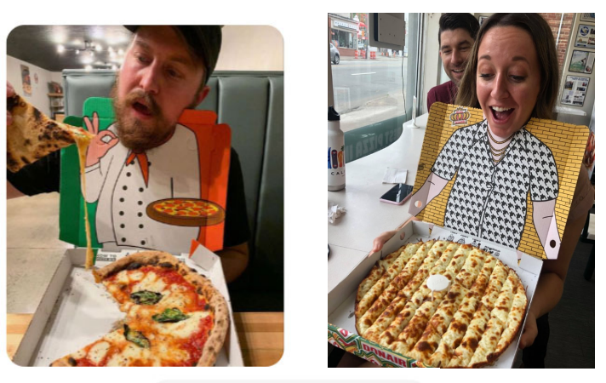
8-10 лет. Номинация «Изобретательство»
Задание. Выберите различные варианты упаковки или одноразовой посуды (или других предметов) и предложите новые и наиболее привлекательные варианты их использования. Изготовьте модели нового использования упаковки, сделайте фотографии или видео, объясните, как и для чего будет использоваться то, что вы придумали.
 | Новизна идеи (0-5) | Оригинальность идеи (0-5) | Модификация ресурсов (0-5) | Качество модели (0-5)
Эксперт 1
Эксперт 2
Эксперт 3

Slide 10
8-10 лет. Номинация «Фантазирование»
Номинация «Фантазирование»
Задание 1. Игрушки для Меркуриан. Придумать необыкновенные игрушки для жителей Меркурия
Задание 2. Что было дальше (рассказ)
Задание 1
 | Использование методов РТВ (0-10) | Новизна идеи (0-5) | Оригинальность идеи (0-5) | Качество презентации (0-5)
Эксперт 1
Эксперт 2
Эксперт 3
Задание 2
 | Использование методов РТВ (0-10) | Оригинальность идеи (0-5) | Увлекательность рассказа (0-5) | Качество презентации (0-5)
Эксперт 1
Эксперт 2
Эксперт 3

Slide 11
8-10 лет. Номинация «Исследования в ТРИЗ»
Номинация «Исследования в ТРИЗ»
Задание. Ключи и замки в сказках. Картотека замков и ключей в сказках. Как устроены, какую роль играют, как изменяются. Роль и смысл у разных народов.
 | Полнота информации (0-10) | Сказочная роль (функция) (0-5) | Анализ картотеки (0-5) | Качество презентации (0-5)
Эксперт 1
Эксперт 2
Эксперт 3

Slide 12
11-14 лет. Номинация «Изобретательство»
Задача 1. «Транспортировка сыпучих материалов»
Повысить насыпную плотность, не вводя новых веществ.
Используйте программный комплекс Compinno-TRIZ: https://triz-compinno.tech
При оценке задания будут учитываться разделы: «Описание исходной проблемной ситуации», «Противоречия», «Приемы», «Идеи».
Задача 2. «Темные и светлые диски»
Нужно подавать диски на линию сборки только светлой стороной вверх. Как оставить на конвейере только светлые диски?
Используйте программный комплекс Compinno-TRIZ: https://triz-compinno.tech
При оценке задания будут учитываться разделы: «Описание исходной проблемной ситуации», «Противоречия», «Приемы», «Идеи». Используйте также физические эффекты.

Slide 13
11-14 лет. Номинация «Фантазирование»
Номинация «Фантазирование»
Задание 1. «Тайна черных шаров». Рассказ-загадка
Задание 2. Рассказ с загадкой
Не повторять идею Альтова
 | Формулировка противоречия (0-5) | ИКР (0-5) | Варианты решения (0-5)
Эксперт 1
Эксперт 2
Эксперт 3
 | Использование приемов фантазирования (0-5) | Оригинальность идеи (0-5) | Увлекательность рассказа (0-5) | Качество презентации (0-5)
Эксперт 1
Эксперт 2
Эксперт 3

Slide 14
11-14 лет. Номинация «Исследования в ТРИЗ»
Задание. История ключей и замков
Картотека замков и ключей: когда и где появились, как изменялись, какие изобретательские задачи решались, как влияло появление новых материалов и технологий.
Анализ картотеки: инструменты ТРИЗ, противоречия
Придумайте идеальный ключ и замок, какими замки и ключи будут в будущем
 | Полнота информации (0-10) | Формулировка изобретательских задач (0-5) | Анализ картотеки (технологии) (0-5) | Анализ картотеки (инструменты ТРИЗ) (0-5) | Прогноз (0-5)
Эксперт 1
Эксперт 2
Эксперт 3

Slide 15
15-17 лет, студенты. Номинация «Изобретательство»
Задача 1. «Дизельное топливо на заводе»
На завод регулярно привозят по железной дороге дизельное топливо, в котором допускается определенный процент содержания воды. Это дизельное топливо сливается в специальные баки на складах завода, а потом перекачивается в нужные емкости. Проблема состоит в том, что с течением времени происходит разделение воды и чистого топлива: вода оказывается в низу емкости, а сверху дизельное топливо. Обычно дизельное топливо отбирается сверху емкости, и вода бесконечно накапливается. С одной стороны это уменьшает объем используемой емкости для топлива, а с другой стороны повышается опасность закачивания вместо топлива воды. Как исключить подобную ситуацию?
Используйте для решения задачи программный комплекс Compinno-TRIZ: https://triz-compinno.tech
При оценке задания будут учитываться разделы: «Описание исходной проблемной ситуации», «Противоречия», «Приемы», «Идеи».

Slide 16
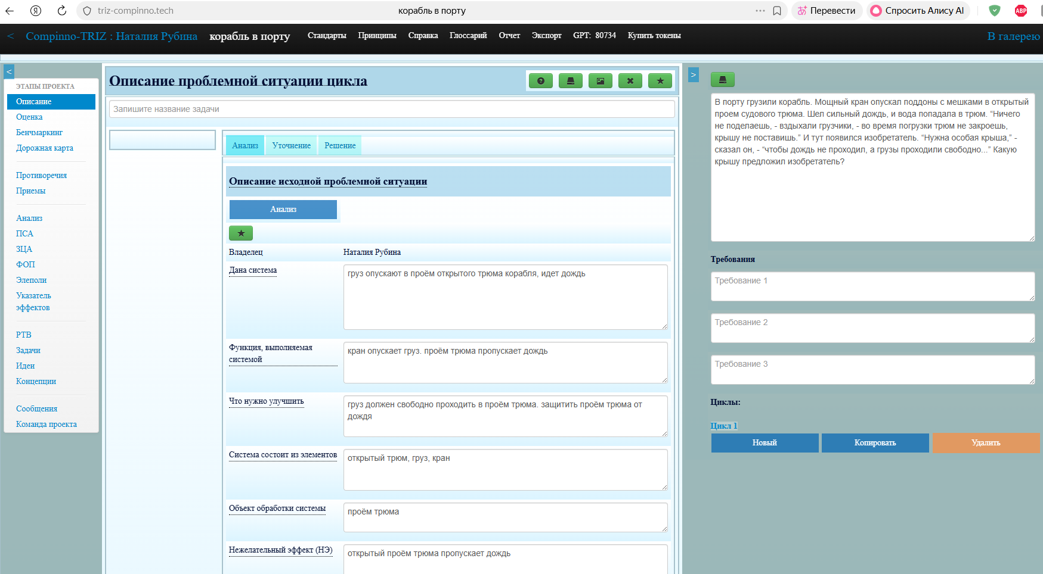

Slide 17
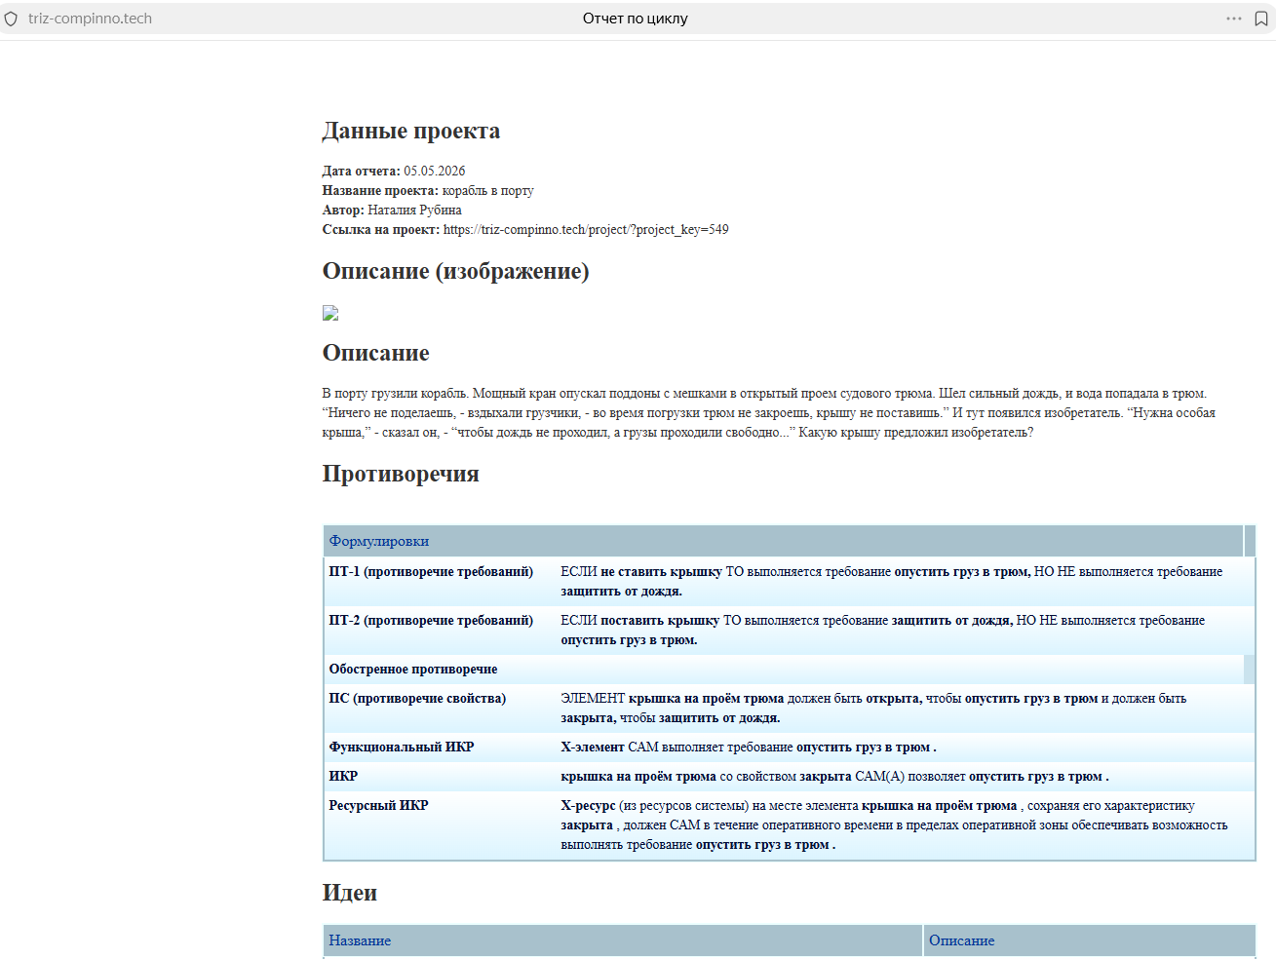

Slide 18
15-17 лет, студенты. Номинация «Изобретательство»
Задача 2. «Защитные покрытия химическим методом»
Покрытия на непроводящих или плохо проводящих изделиях наносят чисто химическим путем. Для этого изделие помещают в ванну, наполненную раствором соли того металла, который должен образовать покрытие. Это могут быть соли никеля, кобальта, меди, даже золота и ряда других, но не всех. Если поверхность активирована, то начинается реакция восстановления, и на поверхность осаждается металл из раствора соли. Процесс идет тем быстрее, чем выше температура раствора, конечно, в пределах теплостойкости подложки. Но при повышении температуры многие растворы начинают интенсивно разлагаться, и металл выпадает в осадок. Раствор надо менять…. До 75% химикатов идет в отходы, на переработку. Так было, например, при изготовлении фольгированных пластин для печатных плат. Разного рода стабилизирующие добавки иногда помогают, но не очень. Как быть?
Используйте для решения задачи программный комплекс Compinno-TRIZ: https://triz-compinno.tech
При оценке задания будут учитываться разделы: «Описание исходной проблемной ситуации», «Противоречия», «Приемы», «Идеи».

Slide 19
15-17 лет, студенты. Номинация «Исследования в ТРИЗ»
Задание-исследование «Прогноз развития видеоигр»
Используя методы ТРИЗ, проанализировать историю и современное состояние видеоигр, выявить ключевые противоречия и спрогнозировать возможные пути развития на 10-20 лет вперёд.
Ожидаемый результат: Командный или индивидуальный проект, включающий картотеку игр, таблицу противоречий и прогнозный отчёт с идеями будущих игровых проектов.
Этап 1. Сбор «Картотеки видеоигр»
Создайте базу данных (в виде таблицы, презентации или интерактивной доски) из 20-30 видеоигр, которые, по вашему мнению, являются знаковыми или новаторскими.
Для каждой игры укажите:
1. Название и год выхода.
2. Ключевая новация: что в этой игре появилось впервые или было доведено до совершенства?
3. Устранённый недостаток: какую проблему игроков или старых игр решила эта инновация?
4. Порожденный новый недостаток: какую новую проблему создала эта инновация?
Этап 2: анализ и выделение ключевых противоречий. На основе картотеки сформулируйте 3 ключевых противоречия, которые двигают развитие видеоигр.
Этап 3: Прогнозирование «Линий развития» и генерация идей.

Slide 20
15-17 лет. Номинация «Фантазирование»
Задание 1. «Ненормальная сталь»
Фантастический рассказ-загадка. Разгадайте загадку
«Пионерская правда», 25.12.1979.
Задание 2. Напишите рассказ «Как использовать ненормальную сталь»
 | Формулировка противоречия (0-5) | ИКР (0-5) | Приемы, эффекты (0-5) | Варианты решения (0-5)
Эксперт 1
Эксперт 2
Эксперт 3
 | Использование инструментов РТВ (0-5) | Оригинальность идеи (0-5) | Увлекательность рассказа (0-5) | Качество презентации (0-5)
Эксперт 1
Эксперт 2
Эксперт 3

Slide 21
Студенты. Номинация «Фантазирование»
Задание 1. «Некоторые сведения об эффекте Уорпа-Явича»
Прочитайте опубликованный ниже рассказ Генриха Альтова «Некоторые сведения об эффекте Уорпа-Явича». Описанный в рассказе эффект нарушает один из известных законов физики. Придумайте игру, в которой также нарушается какой-нибудь из законов физики. Используйте для этого прием или группу приемов по развитию творческого воображения.
Задание 2. «Игра с новым физическим эффектом»
Напишите короткий рассказ о том, как в игре используется придуманный вами новый физический закон. Какие ранее не известные физические эффекты возникают в такой игре?

Slide 22
TDS-2015@yandex.ru
triz.summit@gmail.com
konkurs100.gsa@gmail.com
https://vk.com/club86581124
https://rutube.ru/channel/38870315/

Slide 23


Q&A
SESSION
https://100-gsa.ru/ https://triz-summit.ru/

